Slide 1


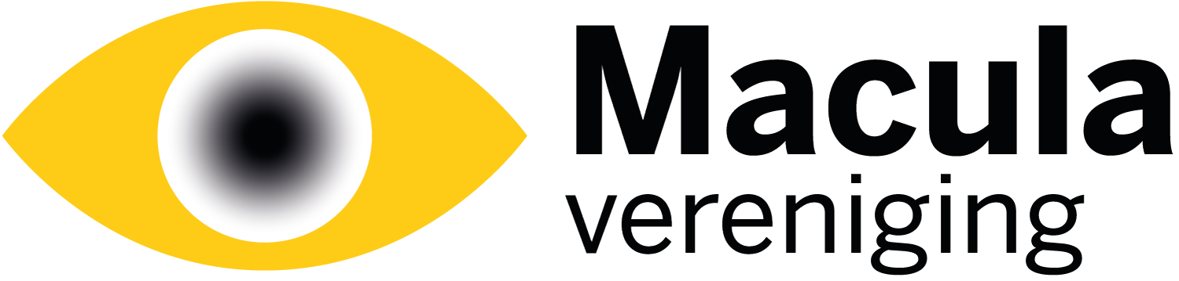
Oogaandoeningen

Slide 2
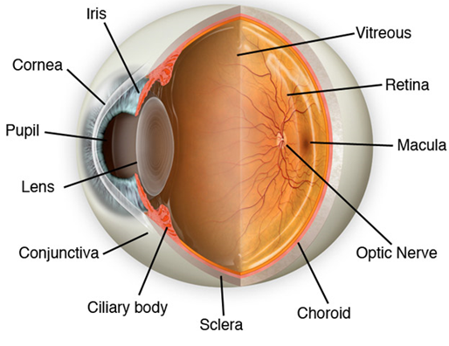
De bouw van het oog
Hoornvlies
Oogzenuw
Lens
Netvlies en Macula
Notes:
Pupil : regelt de hoeveelheid binnenvallend licht door de opening te vergroten of te verkleinen.
Netvlies : met midden achter de macula (gele vlek)
(evt. vergroten via ‘Beeld /in-/uitzoomen’ of m.b.v. het vergrootglas in de presentatorweergave).
Ooglens : geeft scherp beeld op de macula.
Blinde vlek : oogzenuw met netvlies verbonden.
De lichtstralen vallen door het heldere hoornvlies, door de lens en door het glasachtig lichaam, dat gevuld is met een heldere geleiachtige vloeistof op het netvlies.
Het netvlies bestaat uit zenuwcellen, die in verbinding staan met de oogzenuw.
Via de oogzenuw wordt het beeld naar ons achterhoofd gezonden.
Daar wordt het beeld gevormd.
Wij zien dus niet met onze ogen, maar met onze hersenen!

Slide 3
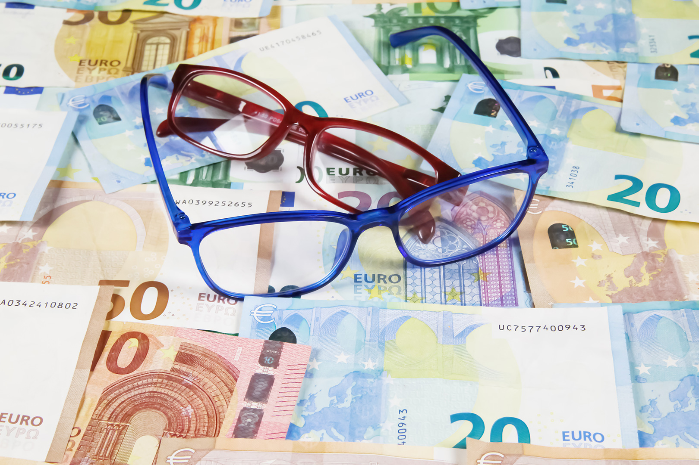
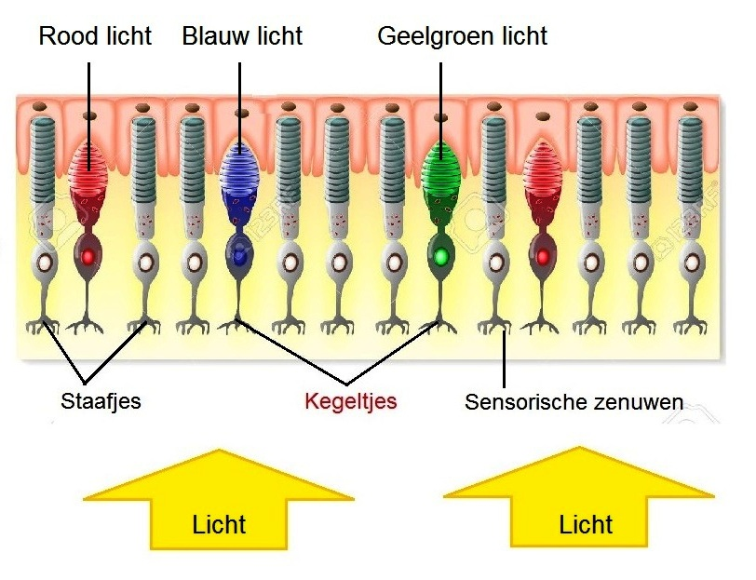
De bouw van het netvlies
Notes:
120 miljoen staafjes en 6 miljoen kegeltjes.
Staafjes : om in het donker te kunnen zien.
Kegeltjes (vooral in het maculagebied) : scherp zien, contrast en kleuren.
Minder lichtgevoelig dan de staafjes.
3 soorten kegeltjes; elke soort werkt bij stimulatie als een sensor voor een aantal kleurnuances rondom de kleuren rood, groen en blauw.
Door gelijktijdige stimulatie van 2 of 3 soorten kunnen wij alle mogelijke kleuren waarnemen.

Slide 4

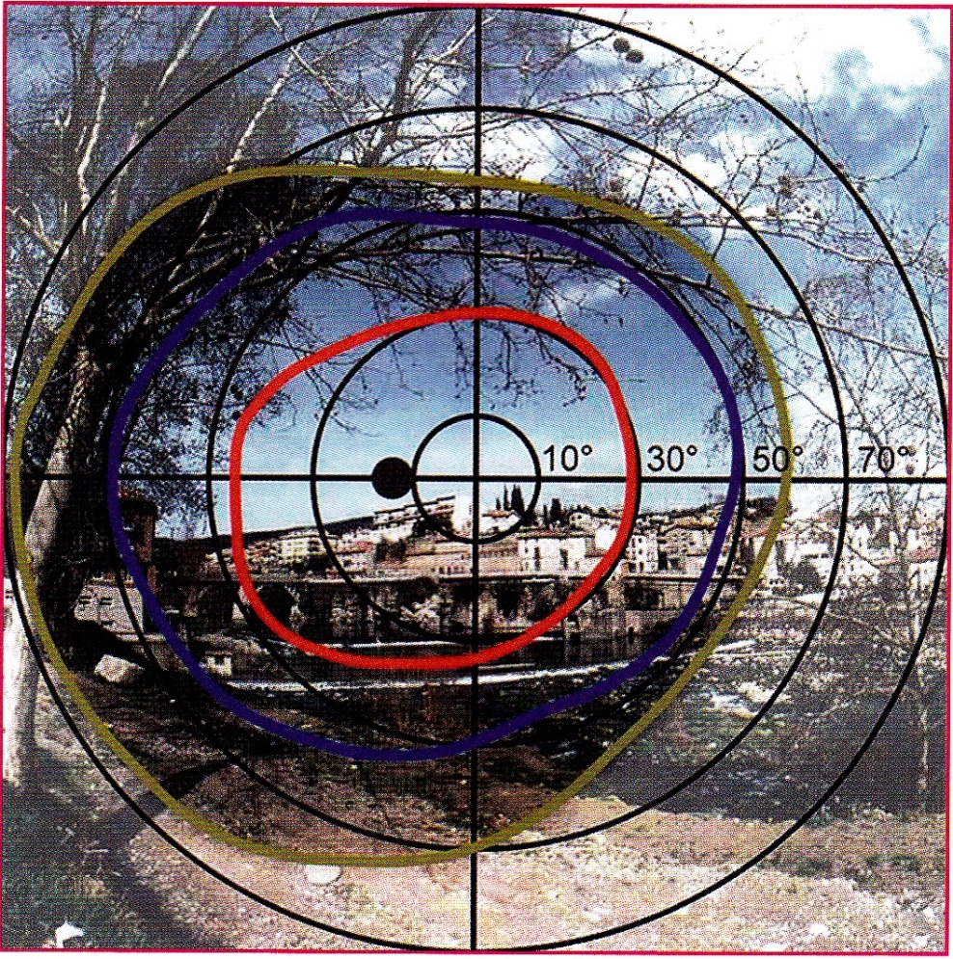
Gezichtsveld van het linkeroog
Notes:
Binnen rode lijn : kleur en scherp zien.
Tussen rode en blauwe lijn : grijs en onscherp.
Tussen blauwe en groene lijn : alleen beweging.
De blinde vlek wordt door de hersenen genegeerd.

Slide 5
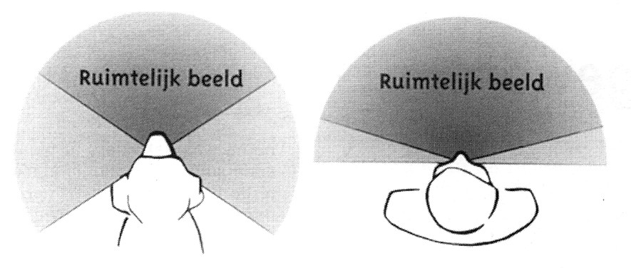
Blikveld en diepte zien
Notes:
Beide ogen samen vormt het blikveld. Daarin een ruimtelijk beeld waarin door combinatie van de beelden van beide ogen diepte wordt gezien en afstanden geschat kunnen worden.
Bij bijv. een paard groter blikveld (ca. 270 ⁰ ), maar kan minder goed diepte zien dan een mens door een kleiner ruimtelijk beeld.
Maar bij de mens een kleiner blikveld (ca. 180 ⁰ ) dan bij een paard, maar kan beter diepte zien door een groter ruimtelijk beeld.
Idem bij een prooidier resp. roofdier.

Slide 6
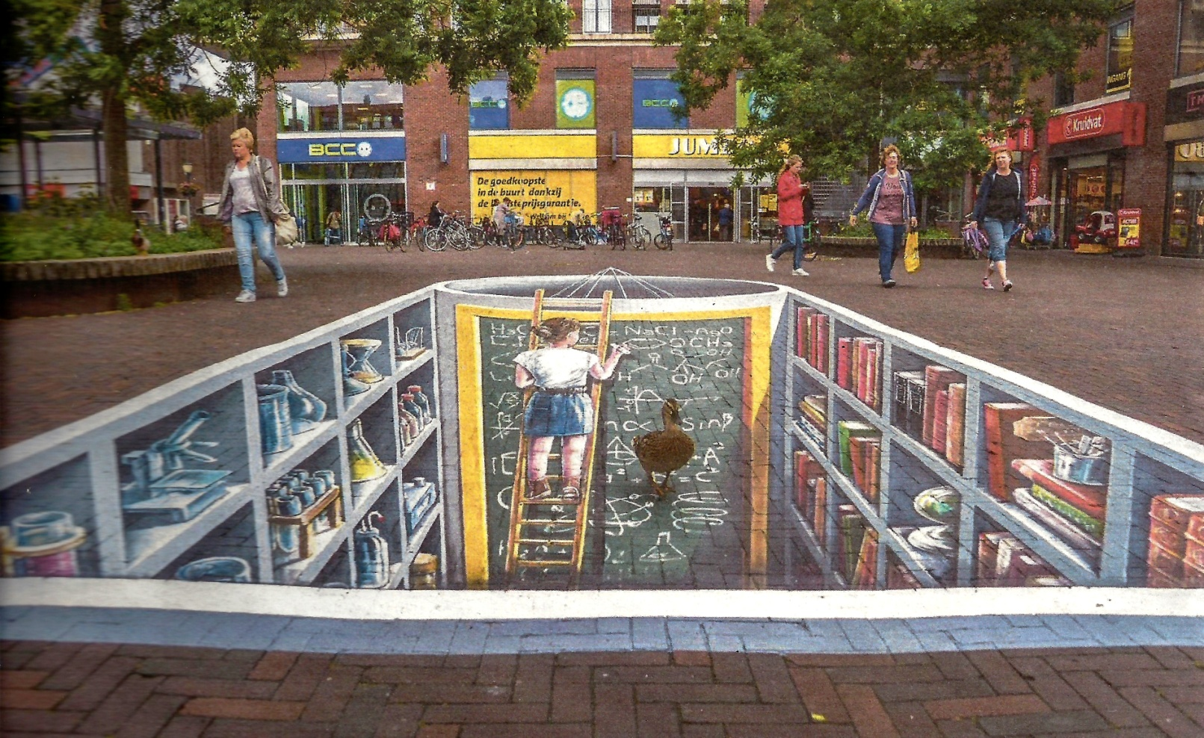
Hoe onze hersenen ons (nog meer) voor de gek houden: zien is méér dan waarnemen…
Notes:
Deze krijttekening suggereert een ondergrondse weergave van een tafereel met hoogteverschillen, maar bedenk dat het met krijt op de vlakke grond is getekend.
Bedrieglijke straatkunst ter gelegenheid van het 175-jarig bestaan
Van de TU Delft in 2017, krijttekening van Leon Keer

Slide 7
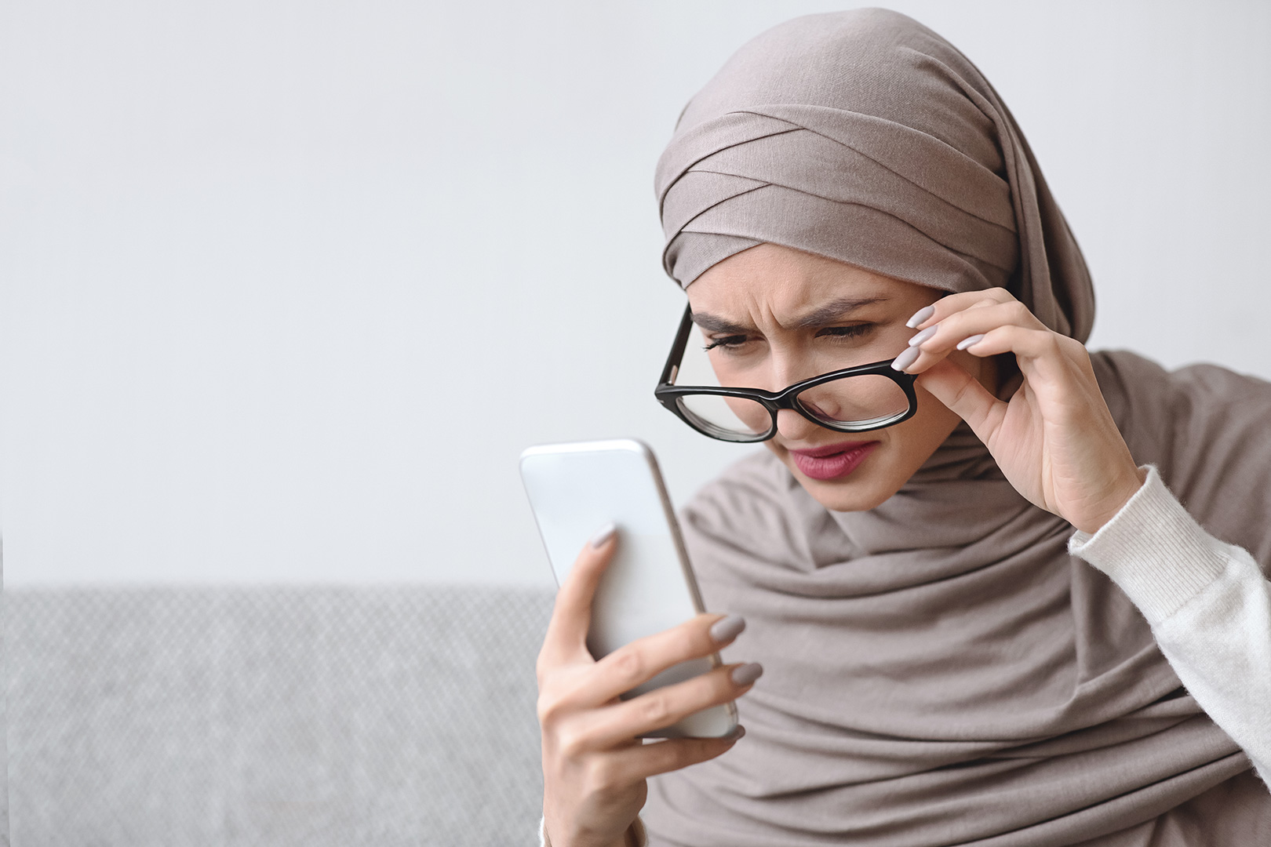
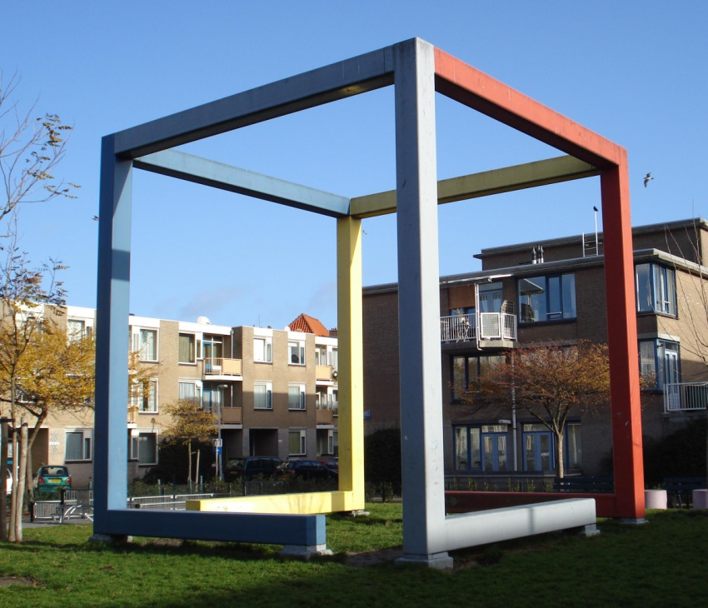
Welke vorm heeft dit kunstwerk?
In het platte vlak op deze dia zijn niet alle zijden van deze kubus even lang.
Maar onze hersenen interpreteren dat het wel zo is en dat gaat onderbewust op basis van ervaring.
Notes:
In het platte vlak op deze dia zijn niet alle zijden van deze kubus even lang.
Maar onze hersenen interpreteren dat het wel zo is en dat gaat onderbewust op basis van ervaring.

Slide 8
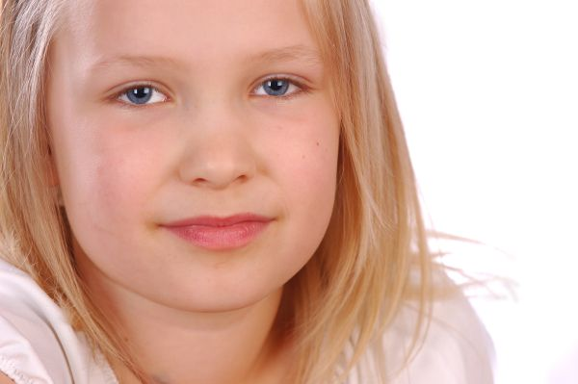
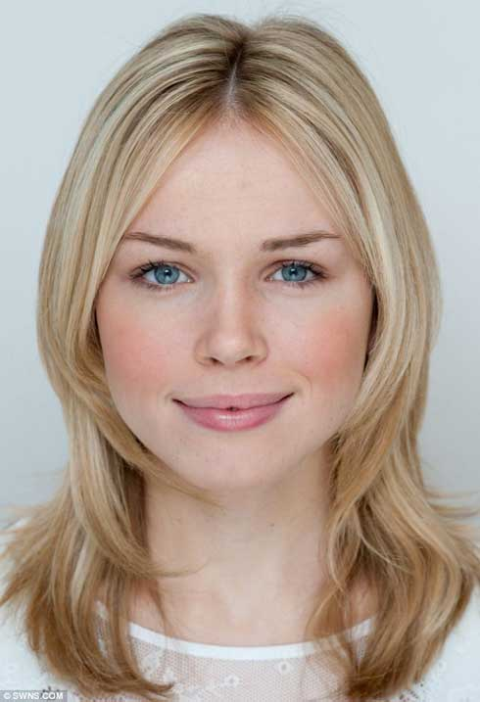
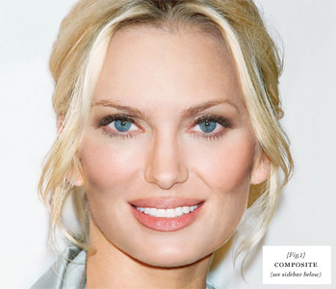
Hoe oud schat u deze dames?
Het onderbewuste hersenproces zorgt ervoor dat wij leeftijden kunnen schatten van deze drie dames (ongeveer 8, 15 en 35 jaar).
Notes:
Het onderbewuste hersenproces zorgt ervoor dat wij leeftijden kunnen schatten van deze drie dames (ongeveer 8, 15 en 35 jaar).

Slide 9
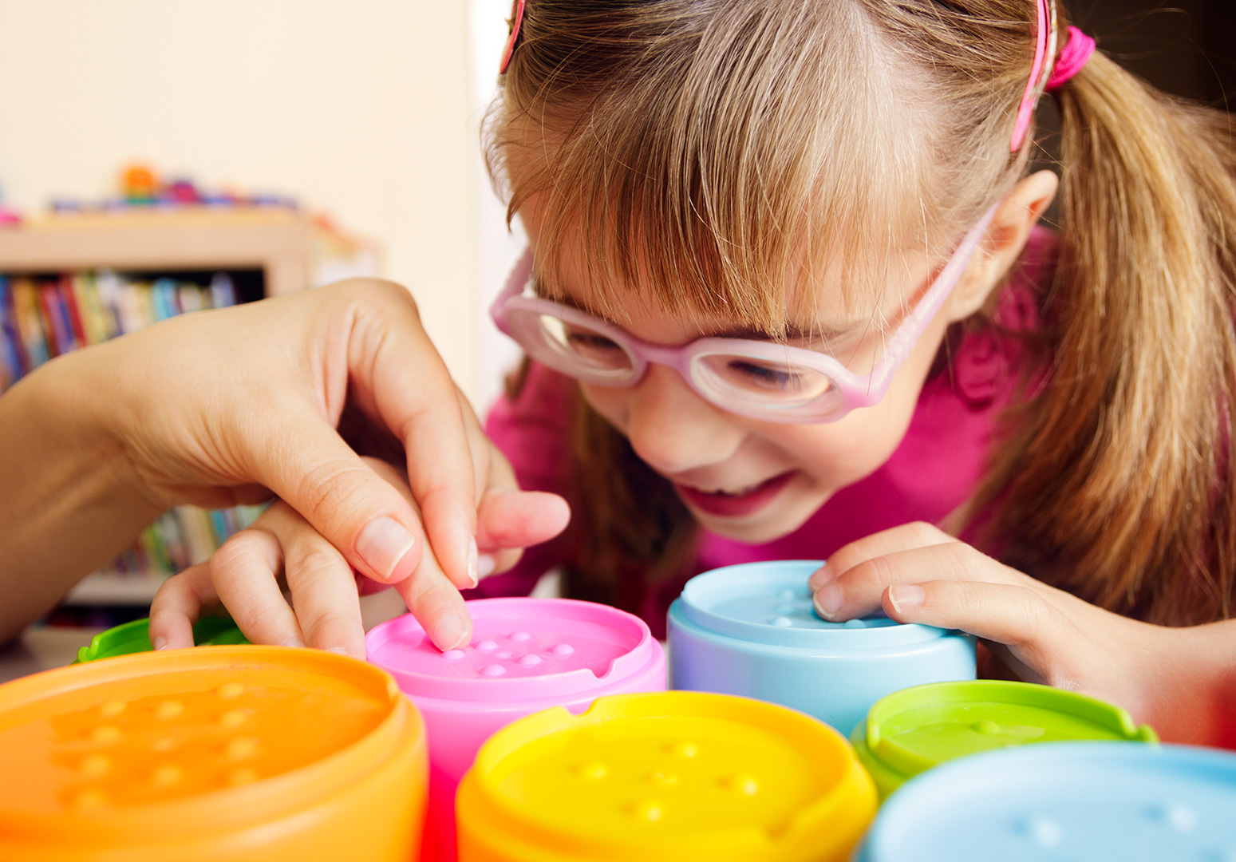
Wat gebeurt er met de informatie die onze ogen signaleren?
Een deel zien wij bewust (bal overgooien).
Een deel wordt onbewust gebruikt voor inschattingen (bij in een plat vlak toch een kubus zien of leeftijden kunnen schatten).
De rest wordt weggegooid, omdat onze hersenen anders overbelast raken (aap, verdwijnende speelster en verkleurend gordijn).
Dus onze ogen signaleren, maar onze hersenen interpreteren.
Notes:
Een deel zien wij bewust (bal overgooien).
Een deel wordt onbewust gebruikt voor inschattingen (bij in een plat vlak toch een kubus zien of leeftijden kunnen schatten).
De rest wordt weggegooid, omdat onze hersenen anders overbelast raken (aap, verdwijnende speelster en verkleurend gordijn).
Dus onze ogen signaleren, maar onze hersenen interpreteren.

Slide 10
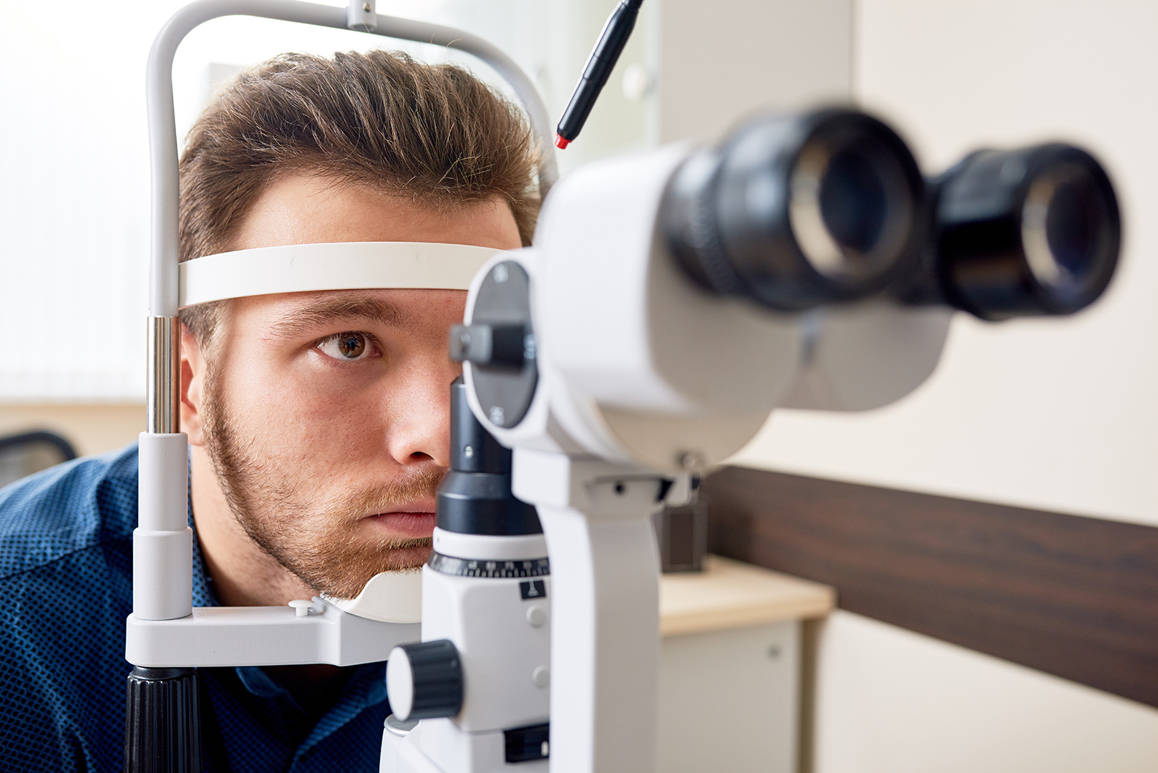
Wat verstaan we onder blind en slechtziend?
Blind
Iemand is blind als die onvoldoende visus (= gezichtsscherpte) heeft om actief te benutten en daarom voor informatie nagenoeg geheel is aangewezen op de overige zintuigen.
Slechtziend
Iemand is slechtziend als die, eventueel na correctie met bril of contactlenzen, een rest-visus heeft van maximaal 0,30 of een gezichtsveld heeft van minder dan 30 graden.
Notes:
Als een goedziend persoon op bijv. 10 m afstand een voorwerp scherp kan zien, heeft die een visus ter waarde van 1,00.
Als iemand op slechts 5 m afstand dat dezelfde voorwerp scherp ziet, heeft die een visus ter waarde van 0,50.

Slide 11
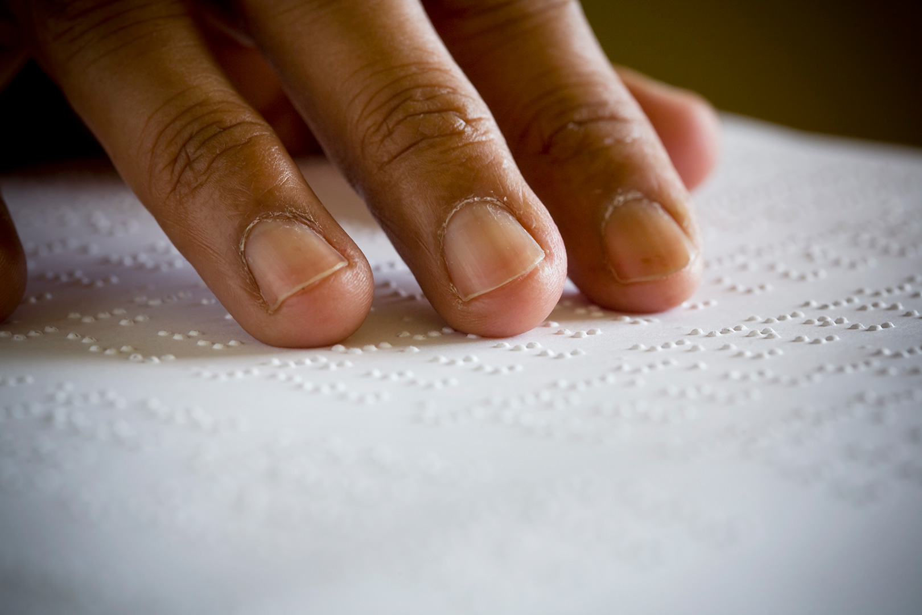
Niet alle blinden zijn gelijk
Altijd al blind geweest
Blind op latere leeftijd
Wat is een kleur?
Wat is op een foto of beeldscherm waar te nemen?
Hoe zien de wolken er uit?
Weet overige zintuigen optimaal te benutten
Kleuren, foto’s etc. zijn bekend
Kan last krijgen van fantoom-beelden
Meer moeite met optimaal gebruik van overige zintuigen
Ziet nog wat licht
Ziet totaal niets
Kan zich op basis van een lamp of raam oriënteren
Kan zich buiten oriënteren op basis van zon en schaduw
“Ziet” wanneer het dag is (biologische klok)
Moeite met oriënteren en richting bepalen
Moeite met dag en nacht cyclus
Omgaan met een visuele beperking (senioren en zorgverleners)
Notes:
Bovenste kolommen : tweedeling
Onderste kolommen : opnieuw tweedeling voor beiden categorieën.
Een totaal blind persoon kan zich vaak via de echo van een blindenstok met punt oriënteren om zo obstakels te kunnen ontwijken. Een BuzzClip is een apparaatje dat een geluidssignaal geeft om obstakels op borst- en ooghoogte te kunnen ontwijken (werkt via app op smartphone).

Slide 12
Hoe slechtziendheid herkennen?
Meer licht nodig en moeite met lezen
Dichter bij TV gaan zitten
Eerder vermoeid na lezen of TV kijken
Regelmatig iets omstoten, struikelen of botsen
Vlekken in kleding bij onberispelijk persoon
Notes:
Meer licht nodig en moeite met lezen
Dichter bij TV gaan zitten
Eerder vermoeid na lezen of TV kijken
Regelmatig iets omstoten, struikelen of botsen
Vlekken in kleding bij onberispelijk persoon

Slide 13
Vormen van verminderd zicht
Kleurenblindheid /Verziendheid
Sterke bijziendheid
Verminderd contrast en/of helderheid
Gezichtsveldsbeperking
Moeite met zien in het donker
Notes:
Kleurenblindheid : als één of meer soorten kegeltjes niet goed functioneren.
(De rood-groene variant komt het meest voor; bij ca. 8 % mannen en bij ca. 0,4 % vrouwen).
Verziendheid : Als men zonder bril in de verte goed kan zien, maar voor dichtbij een leesbril nodig heeft.
Kleurenblindheid en verziendheid komen in deze presentatie niet verder aan de orde; de overige komen bij de volgende dia’s aan bod.

Slide 14
Oogaandoeningen
Welke oogaandoeningen zijn er?
Maculadegeneratie
Diabetische retinopathie
Staar
Glaucoom
Gevolgen van hoge myopie
Retinitis Pigmentosa
Uveitis
Cornea dystrophie
etc.

Slide 15
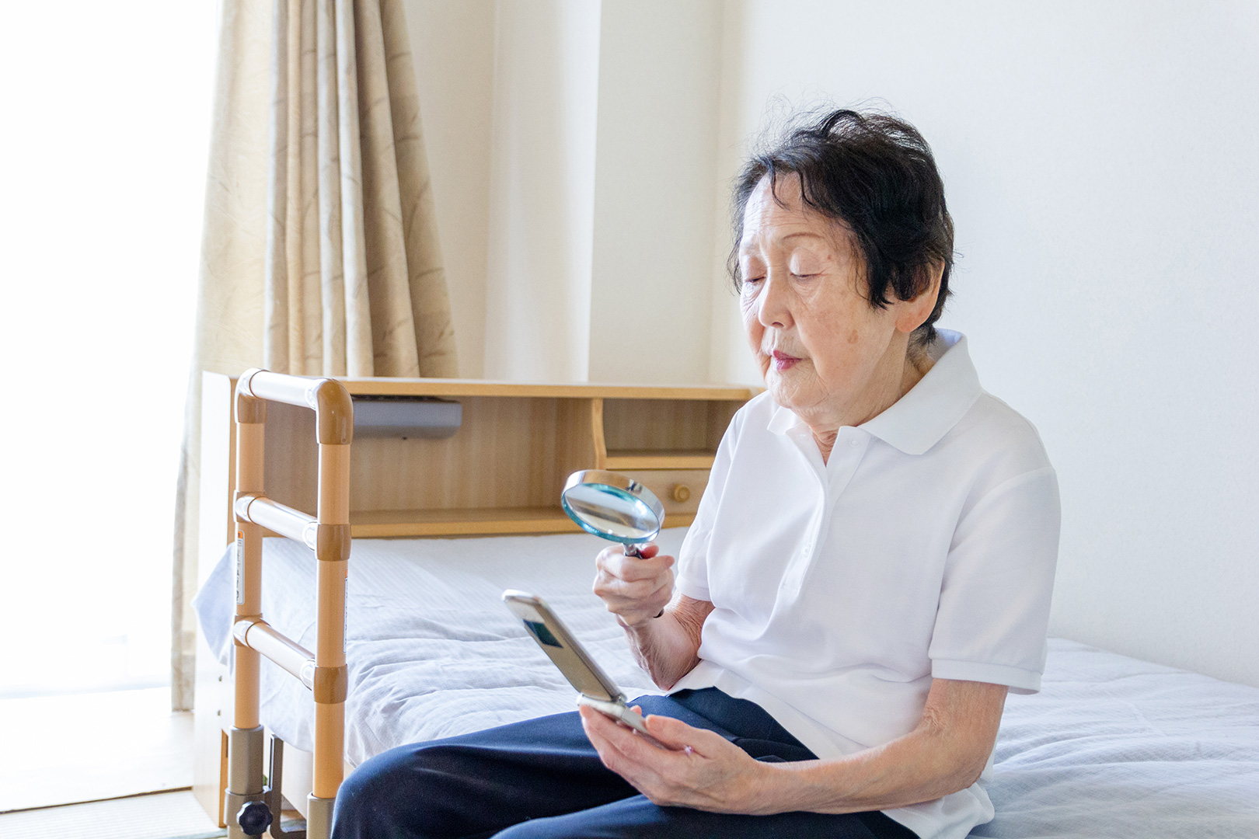
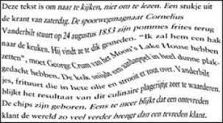
Maculadegeneratie (LMD)
Maculadegeneratie begint meestal na het 50e levensjaar en is daarom leeftijd gerelateerd.
Er is geleidelijke afbraak van de gele vlek. Kegeltjes vallen uit. Hierdoor neemt gezichtsscherpte sterk af.
(L)MD tast het (centrale) scherpe zien en het kleuren zien aan en kan vervormingen geven.
Het zicht aan de randen blijft wel vaak intact, al is dat vaak wazig.
Notes:
Bij leeftijdsgebonden maculadegeneratie (LMD) geleidelijke afbraak van de gele vlek waardoor gezichtsscherpte sterk afneemt. Hierdoor problemen met lezen, autorijden en het herkennen van gezichten.
Het zicht aan de randen blijft intact (wel vaak wazig). Verandering van brillenglazen biedt geen oplossing.
Het beeld is vervormd.
Lijnen lopen niet recht maar krom ( kijk bijvoorbeeld naar de tegels in uw badkamer)
Men ziet een donkere vlek in het midden van het beeld: letters vallen midden in een zin weg.

Slide 16
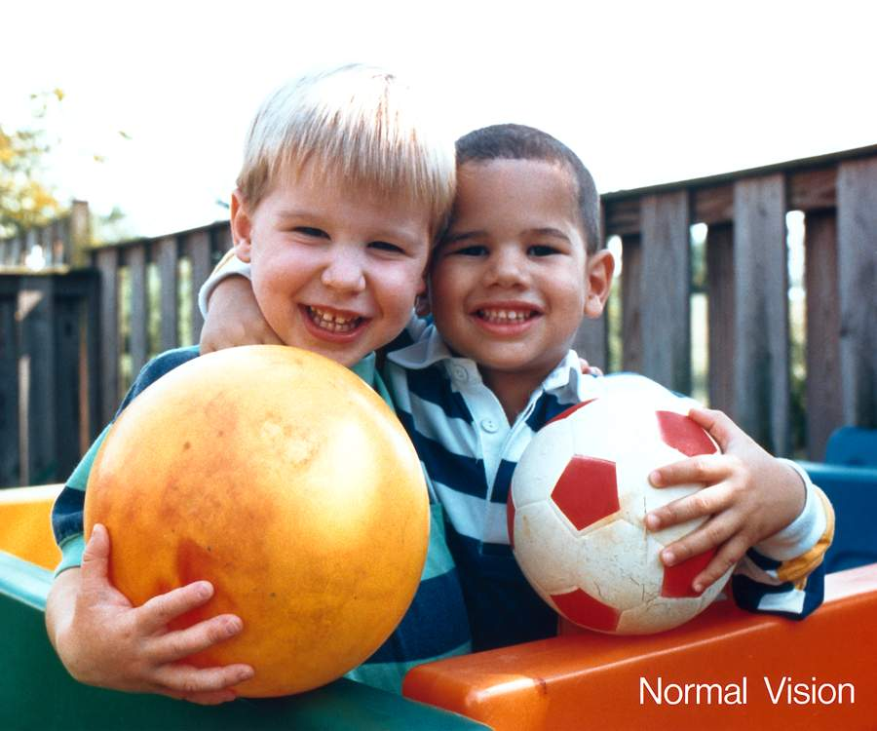
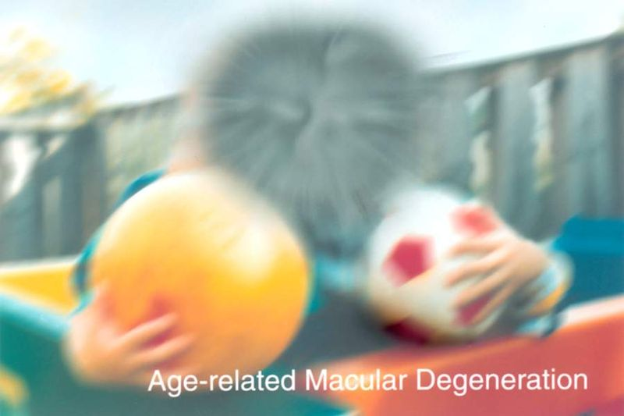
Maculadegeneratie (LMD)
Normaal beeld
Beeld bij leeftijdsgebonden
Maculadegeneratie

Slide 17
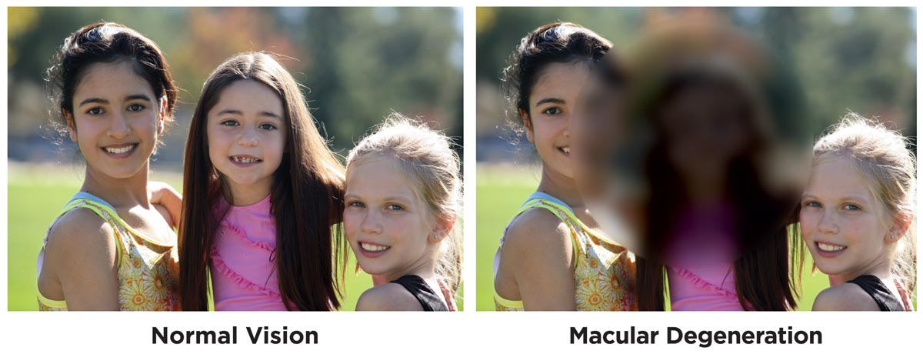
Maculadegeneratie (LMD)
Notes:
Bij maculadegeneratie (LMD) wordt de gele vlek geleidelijk afgebroken waardoor de gezichts-scherpte sterk afneemt.
Hierdoor ontstaan problemen met bijvoorbeeld, lezen, autorijden en het herkennen van gezichten. Het zicht aan de randen blijft intact.
Verandering van brillenglazen biedt geen oplossing.
80 % droge vorm (langzaam verlopende proces) en 20 % natte vorm (plotseling verandering in het zicht, bijvoorbeeld vervormingen in het beeld).
Dan snel naar een oogarts gaan, want een snelle snelle behandeling met injecties van vaatgroei-remmers kan nodig zijn om schade zo veel mogelijk te beperken.
LMD leidt zelden tot volledige blindheid.

Slide 18
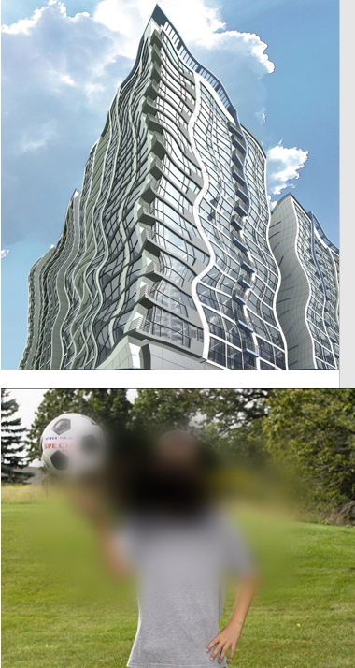
2 vormen macula
Droge macula degeneratie
is een sluipend en zéér langzaam verlopend proces, waarbij het vele jaren kan duren, voordat het zien achteruit gaat. Hiervoor is (nog)geen behandeling. Afvalstoffen worden onvoldoende afgevoerd
Natte macula degeneratie
De natte LMD ontstaat als bloedvaatjes achter de macula gaan groeien, waarbij vocht en bloed in of onder het netvlies terecht komt. Deze lekkage beschadigt de lichtgevoelige cellen in het netvlies, wat een snelle en ernstige achteruitgang van het gezichtsvermogen veroorzaakt. Uiteindelijk ontstaat een litteken in de macula met verlies van het centrale zien als gevolg.
Notes:
Er zijn 2 vormen van MD:
De droge vorm: daar verschrompelen de netvliescellen van de macula. De macula of gele vlek is dat deel van het netvlies waar we details/scherp mee zien. Dit proces gaat ( gelukkig) heel langzaam. Bij deze vorm zijn helaas nog geen behandelingsmogelijkheden
De natte vorm: hierbij ontstaat een neerslag op het netvlies. Deze neerslag tast het netvlies aan, het lichaam wil dat herstellen en opruimen en daardoor ontstaan er nieuwe vaatjes, die er niet horen en bovendien van slechte kwaliteit zijn. deze bloedvaatjes gaan vocht lekken en kunnen gemakkelijk gaan bloeden.
--------------
80 % droge vorm : langzaam verlopend proces waarbij geen behandeling mogelijk is.
20 % natte vorm : plotseling verandering in het zicht, bijvoorbeeld vervormingen in het beeld.
-------------------
Hoe merkt men dat men MD heeft?

Slide 19
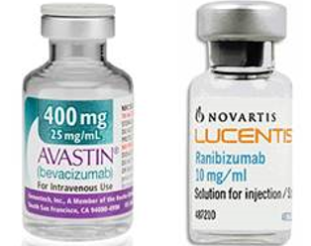
Risicofactoren en behandeling
Risicofactoren: Leeftijd, Erfelijkheid , Roken ,Voeding, Alcohol, Geslacht, UV straling
Behandeling enkel mogelijk bij natte vorm in een vroeg stadium
Meestal stabilisatie, soms toch achteruitgang en in zeldzame gevallen verbetering
Injectie in het oog met vaatgroei remmer.
Avastin (bevacuzimab)
Lucentis (ranibizumab)
Eylea (aflibercept)
€ 40,-
€ 800,-
Notes:
Snelle behandeling met injecties kan daarbij schade zo veel mogelijk beperken. LMD leidt zelden tot volledige blindheid.
Gelukkig is er nu aan de natte vorm van MD iets te doen.
De behandeling bestaat uit injecties in het oog.
Dit zijn hele kleine prikjes met een vaatgroeiremmer.
Deze injectie verschrompelt de nieuwe vaatjes.
Van de kleine ingrepen is dit de ingreep , die het meeste wordt gedaan.
Soms moeten patiënten jaren achtereen deze injecties krijgen.
Deze injecties kunnen ook gedaan worden bij mensen met een vaatafwijking bijvoorbeeld bij Diabetes Mellitus. ( ik kom hier later nog op)
Er zijn verschillende middelen , die gebruikt kunnen worden.
Deze verschillen heel veel in prijs. (terwijl de kwaliteit nauwelijks verschilt)
--------------
Het Radboud, wat een voortrekkersrol heeft op het gebied van MD bij onderzoeken naar ontstaan en behandeling, heeft men gekozen voor een relatief goedkoop middel, waarvan bij toeval was ontdekt dat het werkte als vaatremmer op de oogvaatjes.
De Pharmacie biedt ook veel duurdere middelen aan: Lucentis o.a.
Maar niet altijd is het duurste ook het beste, heeft de oogkliniek van de Radboud ontdekt.
Ter vergelijking:
Avastin kost € 40,00 per injectie en Lucentis € 800 per injectie.
Beide middelen worden meestal wel door de zorgverzekering vergoed, maar we hebben ook een maatschappelijke verantwoordelijkheid om de kosten van de gezondheidszorg niet hoger te maken dan strikt nodig! In de VS is bijvoorbeeld hierdoor tussen 2006-2019 al 50 miljard dollar bespaard.

Slide 20
Preventie LMD
Preventie
- Draag een beschermende bril, wanneer u in aanraking komt
met ultraviolette lichtbronnen (zon, zonnebank).
- Gebruik voeding met veel fruit en donkere bladgroenten
(spinazie, groene kool, boerenkool).
- Stop met roken, of beter, begin er helemaal niet aan en
- Beperk alcoholgebruik
- Gebruik voedingssupplementen, AREDS 2
Notes:
Draag een beschermende bril, wanneer u in aanraking komt
met ultraviolette lichtbronnen (zon, zonnebank).
- Gebruik voeding met veel fruit en donkere bladgroenten
(spinazie, groene kool, boerenkool).
- Stop met roken, of beter, begin er helemaal niet aan en
- Beperk alcoholgebruik
- Gebruik voedingssupplementen, AREDS 2

Slide 21
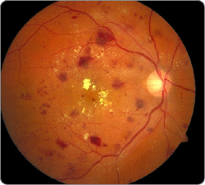
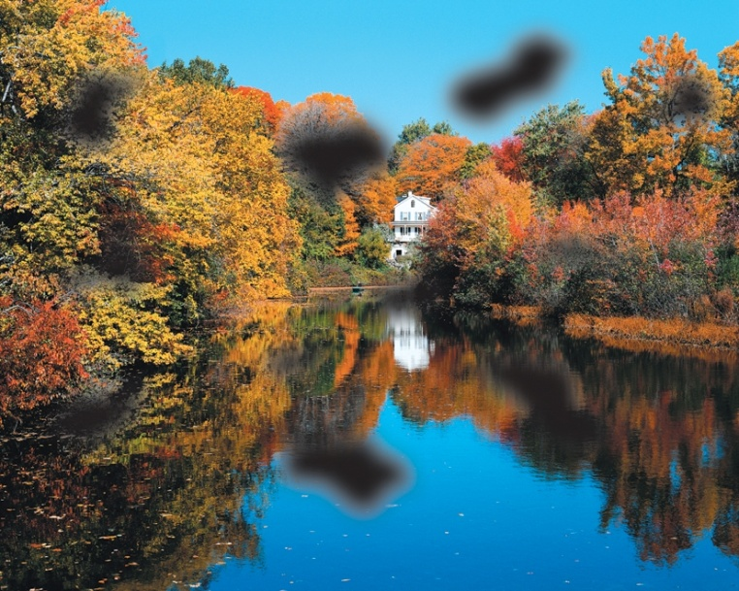
Diabetische retinopathie
Netvliesschade door suikerziekte
Netvlies met schade
Verstoring in het beeld
Notes:
Foto links : vorming van bellen gevuld met vocht, vet en/of bloed en ontstaan van bloedingen.
Aanmaak van nieuwe bloedvaten, die weer stuk gaan.
Wondjes zijn soms dicht te “laseren”; daardoor remming of stoppen van het proces.
Foto rechts : hele stukken in het gezichtsveld zijn weggevallen. Maar vaak worden die zwarte vlekken niet gezien, omdat die door de hersenen worden ‘ingekleurd’.
Men heeft dan niet het idee dat men iets mist en dat kan gevaarlijke situaties opleveren.

Slide 22
Diabetes of suikerziekte
Bij diabetes mellitus (suikerziekte) is er te veel suiker in het bloed. Mogelijke klachten zijn: veel plassen, dorst, moeheid, jeuk en infecties.
Op den duur kunnen problemen ontstaan met de ogen, de nieren, het zenuwweefsel, het hart en de bloedvaten.
Niet roken, goed eten, veel bewegen en een gezond gewicht zijn belangrijk.
Meestal zijn ook medicijnen nodig: tabletten, en als die niet genoeg werken ook insuline.

Slide 23
Netvliesschade bij diabetes
Kleine bloedvaten in het netvlies raken beschadigd, deze lekken vocht, vet of bloed. Deze beschadigingen hebben niet altijd invloed op het zicht. Iemand kan dus retinopathie hebben zonder het te merken.
Wanneer deze schadelijke afwijkingen niet tijdig worden onderkend en behandeld kan blindheid of slechtziendheid het gevolg zijn

Slide 24
Netvliesschade bij diabetes
Laat het netvlies eens per twee jaar controleren.
Bij de controle worden de pupillen verwijd met oogdruppels.
Meestal wordt er een foto van het netvlies gemaakt (netvliesfoto).
De oogarts behandelt beschadigingen van het netvlies met laserstralen en soms met injecties met vaatgroeiremmers (net zoals bij LMD)
Zo nodig wordt een operatie uitgevoerd om bloed te verwijderen.
Notes:
Wat kunnen we hiertegen doen:
Laserbehandeling: vaatjes dichtschroeien.
Injecties met vaatgroeiremmers ( zoals bij MD).
Zo nodig een operatie om bloed te verwijderen.

Slide 25
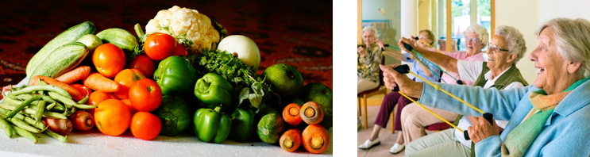
Conclusie LMD en DR
De meest voorkomende oorzaken van slechtziendheid in de westerse wereld zijn Maculadegeneratie en Diabetische Retinopathie.
Gezond leven bij deze twee oogziekten maakt echt een verschil (goede voeding, beweging, niet roken en matig met alcohol).
Notes:
Conclusie is dat zowel bij MD als DR een gezonde leefstijl het verschil maakt!!

Slide 26
Staar (cataract)
Staar is een vertroebeling van de ooglens.
De lens bevindt zich in het oog direct achter de pupil (schematisch oog) en hoort helder te zijn. In de lens zitten eiwitten die kunnen klonteren (oorzaken dia 21). Hierdoor wordt de lens troebel.
Het troebel worden van de lens maakt dat het zicht wazig wordt. Dat kan heel vervelend zijn voor dagelijkse bezigheden.
Notes:
Wat is staar?
Bij staar wordt de lens minder doorzichtig, troebel.
De lens is evenals al onze andere organen onderhevig aan veroudering door evolutie.
Dit begint dus al vanaf de geboorte, maar wordt bij de lens vaak pas een probleem vanaf het 50ste levensjaar.
Door eiwitklontering gaat het zicht achteruit en ontstaat ook spreiding van de lichtstralen.
Dit is vooral ’s avonds als het donker is heel erg lastig.
Wanneer de staar ontstaat is ondermeer afhankelijk van de leefstijl.
Roken en alcohol versnelt het proces van lenstroebeling.

Slide 27
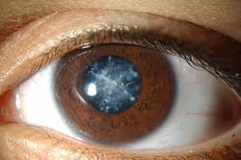
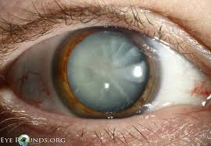
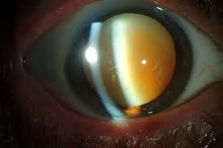
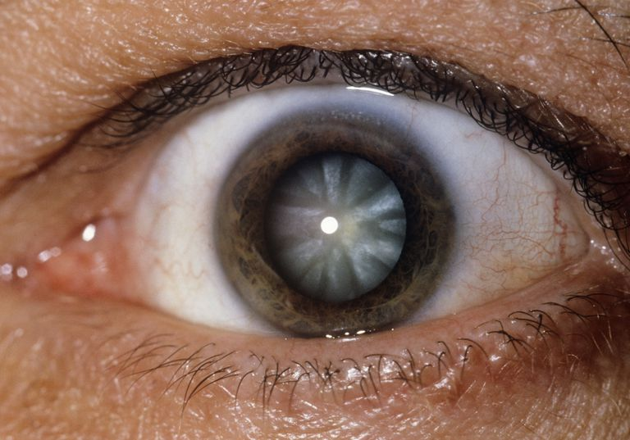
Staar (cataract)
Notes:
Bij kinderen zie je een kraakheldere lens.
Bij stokoude mensen- vooral ook in de tropen – ziet men vaak een hele witte of zelfs rode lens.

Slide 28
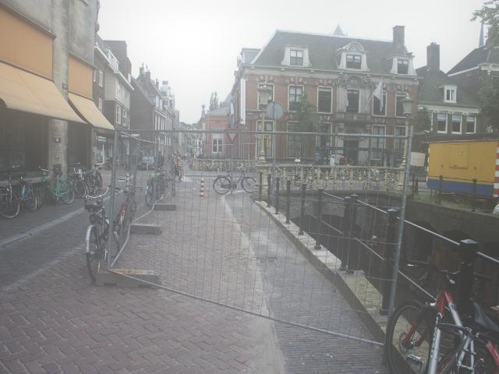
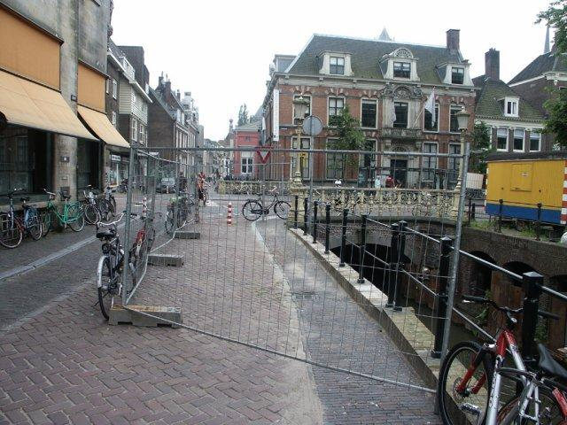
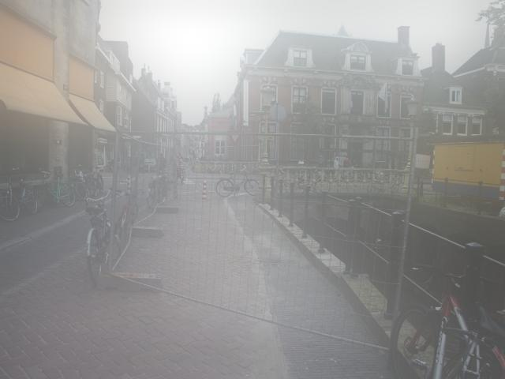
Staar (cataract)
Beginnende staar
Versmalling in een straat (normaal beeld)
Gevorderde staar
Notes:
Het hek (voor versmalling van de doorgang) is voor ouderen (waarbij de ooglens minder licht doorlaat) en voor mensen met staar nauwelijks te zien !
Daarom zou het gebruik van een rood-wit afzettingslint heel welkom zijn.
Staar : door eiwitafzetting is de lens troebel geworden, waardoor die minder licht kan doorlaten.

Slide 29
Staar verschijnselen
Wazig zien, zowel van dichtbij als van veraf. Kleuren zijn vaal en minder helder, soms iets geel of bruin.
Soms dubbelzien met één oog.
Slecht zien ’s nachts.
Om lichtbronnen heen (zoals lantaarnpalen en koplampen) ziet u een lichtkrans (‘halo’).

Slide 30
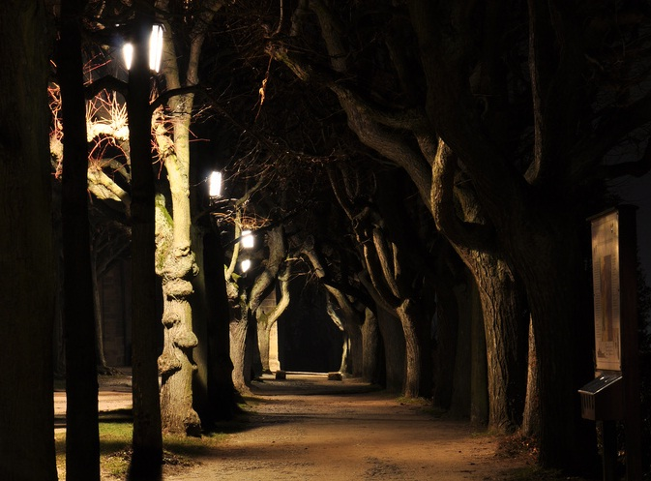
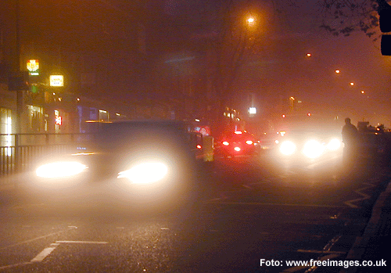
Moeite met zien in het donker
Normaal zicht in het donker
Beginstadium van moeite met zien in het donker
Notes:
Ook wel nachtblindheid genoemd, maar dat suggereert ten onrechte dat men weinig tot niets ziet.

Slide 31
Staar oorzaken
Leeftijd;
Rond de leeftijd van 75 jaar heeft ongeveer 70% van de mensen staar.
Chronische ziekten;
Diabetes mellitus. De hoge suikergehaltes in het bloed kunnen vertroebeling van de lens versnellen.
Medicijnen;
Bijv. ontstekingsremmers (corticosteroïden) bij zeer langdurig gebruik.
Een ongeval of infectie;
Dan ontstaat staar aan één oog.
Aangeboren staar;
Kan erfelijk zijn of ontstaan tijdens de zwangerschap door ziekte van de moeder (bv rode hond).

Slide 32
Staar behandeling
De enige behandeling van staar is een oogoperatie. Hierbij wordt de natuurlijke lens vervangen door een kunstlens van plastic. Deze kunstlens gaat 50-100 jaar mee.
Maar zolang men tevreden is over het zicht en de staar geen/weinig beperkingen geeft in het dagelijks leven, is een operatie niet nodig.
De Oogvereniging heeft een keuzekaart ontwikkeld voor de behandeling van staar. Wilt u een operatie of wilt u liever wachten? Consultkaart Staar (oogvereniging.nl)
Notes:
Bij een staaroperatie wordt de natuurlijke lens vervangen door een kunstlens van plastic.
Deze kunstlens gaat 50-100 jaar mee.
Deze lens is 1 mm dik en heeft een doorsnee van 6-7 mm.
Hij wordt opgevouwen ingebracht : in een opening van 2 ½ mm naar binnen geschoven.
-------------
Hebt u daarna nog een bril nodig?
Ja en nee.
Er zijn multifocale kunstlenzen, waarmee je zowel veraf als dichtbij scherp kunt zien. Je hebt dan geen bril meer nodig.
Multifocale lenzen hebben ook nadelen.
Er moet bijbetaald worden: de zorgverzekering vergoed alleen enkelvoudige lenzen.
De lenzen geven veel reflectie. Ringen om het beeld.
Als je van prutsen houdt of fijn werk zoals borduren: liever een leesbril dan een multifocale lens: een scherper beeld dan dichtbij.
Waarom is deze lens van plastic en niet van glas?
Glas zou ook kunnen, maar is te zwaar
De soort plastic, waarvan de kunstlens is gemaakt, wordt door het oog niet afgestoten.
Men heeft dit ontdekt in de 2de wereldoorlog. Engelse oorlogspiloten hadden – als ze waren neergeschoten – weleens deeltjes plastic van de kap van hun toestel in hun lichaam/oog. Dit plastic werd niet afgestoten.
Wanneer gaat de oogarts over tot een operatie?
Vroeger werd er geopereerd als het zicht minder was dan 50 %
Er wordt nu veel eerder geopereerd dan vroeger: als het zicht minder is dan 80%.
In 1980 werden er 25.000 staaroperaties gedaan in Nederland.
Nu 180.000 per jaar.
Het is de oogoperatie , die het meest wordt gedaan in de wereld en ook het meest succesvol is.
Dit aantal zal nog toenemen: door een goede leefstijl worden mensen ouder en komen er steeds meer mensen, die zich aan staar laten opereren.
Mensen willen ook graag tot op hoge leeftijd blijven autorijden. Een ook beeldschermwerk wordt steeds belangrijk, vgl. computergebruik en de mobiele telefoon.

Slide 33
Glaucoom
Glaucoom is een oogziekte waarbij de zenuwvezels van de oogzenuw geleidelijk aan verloren gaan. Deze oogzenuwvezels leiden het beeld dat door het oog gevormd wordt naar de hersenen, waar men zich bewust wordt van wat het oog ziet.
Door het verlies aan oogzenuwvezels ontstaan blinde vlekken (gezichtsvelddefecten) in het beeld.
Als er verlies van oogzenuwvezels optreedt, kan de oogarts dat zien omdat de oogzenuw er geleidelijk anders gaat uitzien.
Als de ziekte niet of onvoldoende wordt behandeld zal de gezichtsvelduitval toenemen en kan in een laat stadium ook het scherpe zien worden aangetast
Notes:
Glaucoom is een oogaandoening, waarbij de klachten van de patiënt een grote valkuil zijn voor de dokter én voor de patiënt.
Meestal is bij glaucoom sprake van een verhoogde oogdruk.
Hierdoor worden de zenuwvezels van de oogzenuw beschadigd en ontstaat gezichtsvelduitval.
Omdat je verhoogde oogdruk niet voelt, komt de patiënt vaak te laat bij de dokter.
Als de zenuwvezels kapot zijn, is dit onomkeerbaar:
Kapot is herstelt zich niet meer.
Glaucoom is een verouderingsziekte
Er zijn ongeveer 150.000 mensen met glaucoom op dit moment in Nederland.
De verhoogde oogdruk ontstaat meestal doordat de afvoer van het kamerwater verstopt raakt.
Het komt ook voor (gelukkig niet zo vaak) dat er teveel oogvocht wordt aangemaakt.
Oogvocht is iets anders dan traanvocht!
Oogvocht wordt in het oog aangemaakt en vult het voorste gedeelte van het oog; de voorste oogkamer. Dit vocht wordt dan ook kamerwater genoemd.
Traanvocht wordt geproduceerd door de traanklieren: zij houden de voorkant van het oog vochtig: het slijmvlies en dan met name het hoornvlies!
--------
Glaucoom is dus een aandoening van de oogzenuw.
Door de verhoogde oogdruk gaan de oogzenuwvezels geleidelijk kapot.
Bij een groep mensen is er sprake van een normale oogdruk en toch schade aan de oogzenuw. Glaucoom heeft dus ook te maken met de doorbloeding van de oogzenuw, die niet optimaal is en zo tot schade kan leiden.

Slide 34
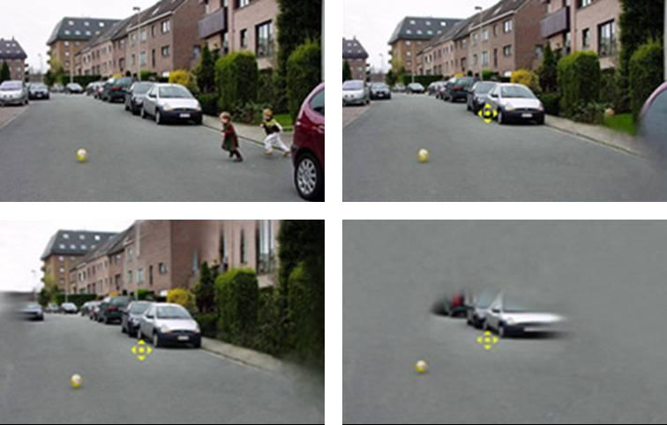
Glaucoom
Mensen met glaucoom weten zelf niet wat ze missen, daardoor aanleiding tot gevaarlijke verkeerssituaties.
Notes:
Glaucoom : geleidelijke aantasting van de oogzenuw. Meestal begint de uitval aan de randen.
(Voor de diagnose wordt, behalve de oogboldruk, ook vaak de dikte van de oogzenuw gemeten).
Linksboven : normaal beeld zonder glaucoom.
Rechtsboven : rechts in het gezichtsveld zijn de spelende kinderen weggevallen.
Linksonder : idem, ook links in het gezichtsveld is een gedeelte weggevallen.
Rechtsonder : centraal nog slechts klein gedeelte over (kokervisus).
-------------
Bij deze foto’s ziet u goed hoe glaucoom zich ontwikkelt, als het niet behandeld wordt.
U rijdt met uw auto door een straat, waar plotseling kinderen oversteken om hun bal te pakken.
Foto 1: normaal
Foto 2: beginnend glaucoom
Foto 3: gevorderd glaucoom
Foto 4: laat stadium
Daarom is het voor oogartsen heel belangrijk om bij rijbewijskeuringen heel alert te zijn.
---------------
Waarom is glaucoom zo’n sluipende oogaandoening?
Dat komt omdat men in het midden scherp ziet.
Men kan bijvoorbeeld goed tv kijken.
De uitval begint meestal aan de randen.
Daar komt bij dat voor je gevoel dat wat je niet ziet niet bestaat:
Je weet dus niet wat je mist.
Bovendien vult je geheugen je herinnering in : ook de beelden , die je je herinnert.

Slide 35
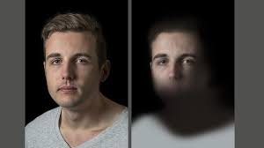
Glaucoom
Normaal beeld
Glaucoom beeld
Notes:
Glaucoom : geleidelijke aantasting van de oogzenuw. Meestal begint de uitval aan de randen.
Men ziet zelf niet wat men mist !!
Oogboldruk normaal 10-20 mm kwikdruk.
(Soms wordt voor de diagnose, behalve de oogboldruk, ook de dikte van de oogzenuw gemeten).

Slide 36
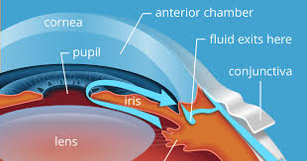
Risicofactoren en voorkomen
Risicofactoren:
Verhoogde oogdruk
Glaucoom in de familie
Leeftijd (hart/vaatziekten)
Afrikaanse afkomst
Voorkómen
Afhankelijk van leeftijd
Boven 40 jaar gemiddeld 3,5 %
voorste oogkamer
hier verdwijnt het oogvocht
Screening zeer zinvol bij familiair voorkomen
Notes:
Risicofactoren zijn:
Glaucoom in de familie
Leeftijd ( hart/vaatziekten)
Gebruik van corticosteroïden zoals prednison.
Afrikaanse afkomst.
Boven de 40 jaar heeft 3,5 % Van de bevolking het.
Ook ziet men steeds vaker normale oogdruk glaucoom: schade aan de oogzenuw met een normale druk.
Oogdruk
Leeftijd
Naast intra-oculaire druk is leeftijd een belangrijke risicofactor voor glaucoom
De prevalentie van glaucoom is 4-10 keer hoger bij ouderen. (>50)
Afkomst
glaucoom treedt gemiddeld 10 jaar eerder op bij zwarte mensen in vergelijking met blanken en de prognose is over het algemeen minder goed, met een snellere progressie en hogere incidentie van blindheid.
Myopie
Er bestaat een positieve relatie tussen myopie (bril met min sterkte)en de kans op het ontwikkelen van glaucoom.
Familie anamnese
Een positieve familie historie van glaucoom geeft een significant hoger risico op het ontwikkelen van glaucoom. De sterkste associatie bestaat tussen broers en zussen.

Slide 37
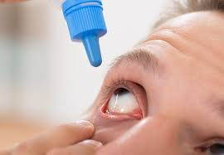
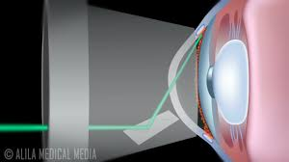
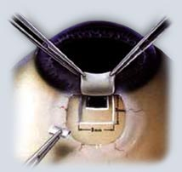
Glaucoom behandeling
De enige behandeling is verlagen van de oogdruk!
Druppels
Laser (bv trabeculoplastiek, iridotomie) soms tijdelijk effect
Operatie (bv implant:baerveldt, ahmed of trabeculotomie) is 90% succesvol
Een “normale” oogdruk is geen garantie!
Notes:
De behandeling van glaucoom bestaat uit het verlagen van de oogdruk. Behandeling begint altijd met het voorschrijven van oogdruppels.
De oogdruppels werken 2 ledig:
Ze bevorderen de afvoer van het kamerwater.
Ze remmen de aanvoer van het kamerwater.
Belangrijk is dat men heel trouw deze druppels toedient!
Omdat je niet merkt hoe hoog je oogdruk is, kun je het dus gemakkelijk vergeten.
Oogdruppelen is lastig vol te houden.
De therapietrouw ligt rond de 75 %.
Dat betekent dat een kwart van de mensen niet of onvoldoende druppelt met alle gevolgen van dien!
En kent u het verschijnsel dat men zijn tanden extra goed gaat poetsen een week voordat men naar de tandarts moet voor controle?
Dit verschijnsel zien oogartsen ook:
Mensen gaan vlak voor een bezoek aan de oogarts ineens weer goed druppelen. De oogdruk is dan goed, terwijl het gezichtsveldonderzoek aangeeft dat er achteruitgang is. De behandeling wordt dan aangepast: meer oogdruppels bijvoorbeeld, terwijl dat niet nodig is, als men altijd heel trouw zou druppelen.
Als druppelen niet voldoende helpt zijn er nog 2 andere behandelmogelijkheden:
Een laserbehandeling: hiermee kan men de afvoer openen of zorgen dat er minder kamerwater wordt aangevoerd. Er worden gaatjes geschoten in het zeefsysteem of men brandt een aantal aanvoercellen dicht.
Een operatieve behandeling: men kan een nieuwe afvoer maken of ook de afvoer beter toegankelijk ( shunt)

Slide 38
Hoge Myopie
Sterke bijziendheid
In de jeugd weinig buiten zijn en veel dichtbij kijken kan zorgen voor sterke bijziendheid. Vanaf ca. 1950 flink toegenomen door veel lezen en vanaf ca. 1990 nog eens extra door het kijken op schermen van telefoon, tablet of (spel)-computer.
Men verwacht dat in 2050 dit de belangrijkste oorzaak zal zijn van blindheid en slechtziendheid!
Mogelijke signalen voor bijziendheid zijn:
In de verte niet goed kunnen zien.
Klachten over hoofdpijn of vermoeide ogen.
Moeite op school hebben door niet goed van het schoolbord kunnen lezen.
Dichtbij televisie of computer gaan zitten of bij het lezen van een boek dat heel dichtbij houden.
Ook veel knipperen, in de ogen wrijven en de ogen vaak dichtknijpen zijn mogelijke signalen.
Maak de 20-20-2 regel onderdeel van de dagelijkse routine.
Notes:
De 20-20-2 regel betekent : na 20 minuten dichtbij kijken dat onderbreken en dan 20 seconden in de verte kijken en per dag minstens 2 uur buiten zijn.
Op www.oogvereniging.nl is meer informatie te vinden over sterke bijziendheid en overige oogaandoeningen.

Slide 39
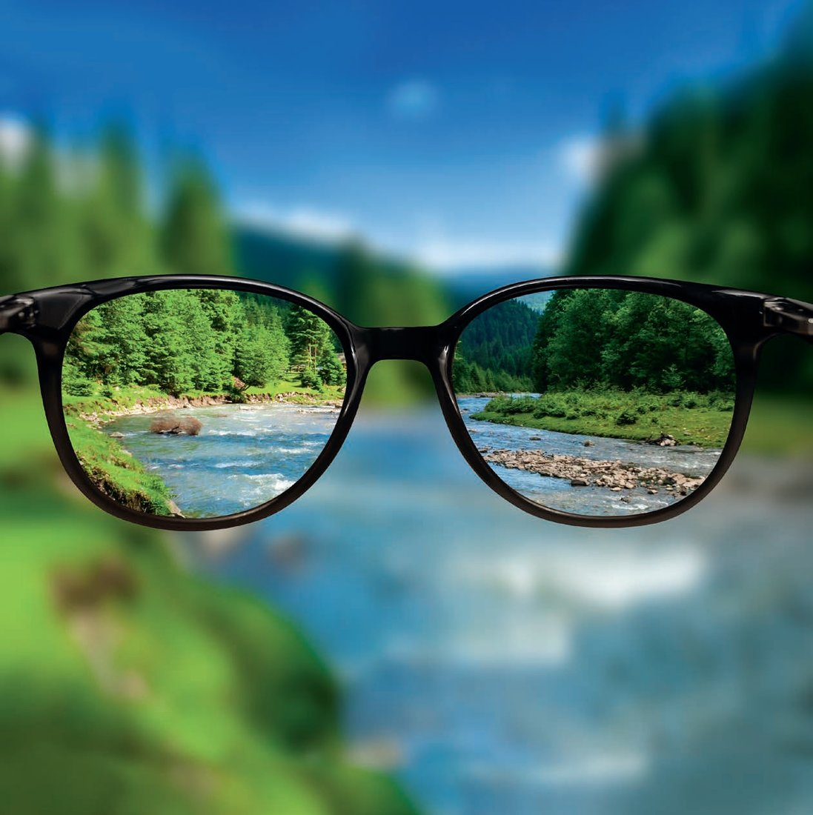
Hoge Myopie
Notes:
De 20-20-2 regel betekent : na 20 minuten dichtbij kijken dat onderbreken en dan 20 seconden in de verte kijken en per dag minstens 2 uur buiten zijn.

Slide 40
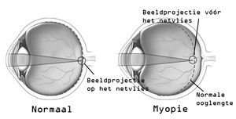
Hoge Myopie
Oogas wordt langer waardoor de vorm van het oog verandert (uitstulping naar achteren)
Begint in kindertijd
Vaak erfelijke factor
Aanvankelijk geen ’ernstige’ klachten, op latere leeftijd wel op veel gebieden (netvlies, oogzenuw, brandpuntsafstand/ scherpte beeld)
Beschadigingen Irreversibel
Leidt tot mogelijk ernstige slechtziendheid
Notes:
De 20-20-2 regel betekent : na 20 minuten dichtbij kijken dat onderbreken en dan 20 seconden in de verte kijken en per dag minstens 2 uur buiten zijn.
Op www.oogvereniging.nl is meer informatie te vinden over sterke bijziendheid en overige oogaandoeningen.

Slide 41
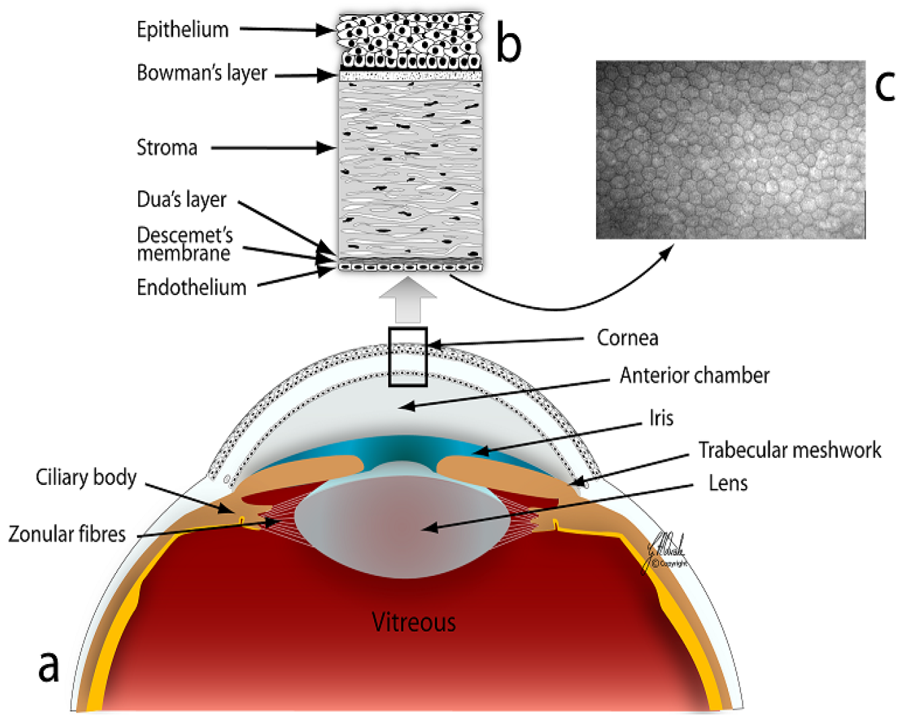
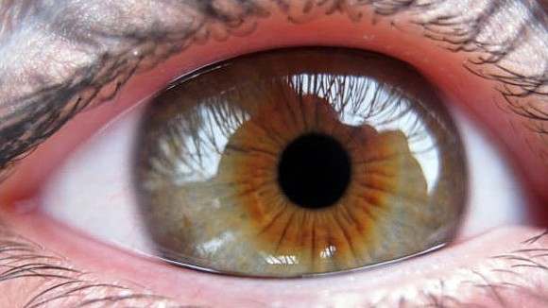
Cornea (hoornvlies) dystrophie
Versnelde achteruitgang van het hoornvlies

Slide 42
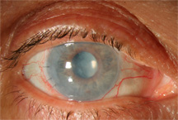
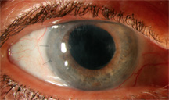
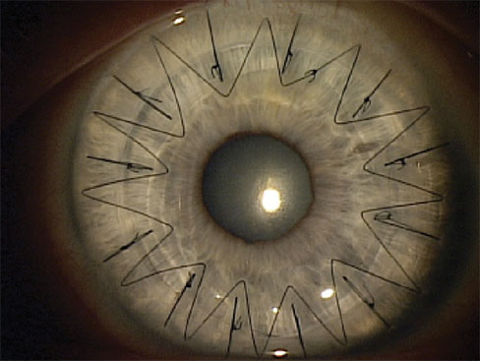
Hoornvlies transplantatie
Alleen het binnenste laagje van het hoornvlies
Soms ook nog een transplantatie van de gehele hoornvlies dikte
Notes:
Wanneer er heel veel beschadigingen op het hoornvlies zitten, maar ook van de binnenste laag veel cellen door ouderdom verloren zijn gegaan en het zien daardoor heel slecht wordt, mat is, kan de oogarts een hoornvliestransplantatie voorstellen.
De 1ste keer dat een hoornvliestransplantatie is uitgevoerd was in 1935.
Het hoornvlies komt van een donor.
Vroeger werd het hele hoornvlies gebruikt.
Dit ziet op het plaatje rechtsonder.
Tegenwoordig wordt er een dun laagje van 1/300 mm af gehaald, dit wordt opgerold en onder het eigen hoornvlies uitgerold.
Dr. Mellis in Rotterdam en dr. Eggink in het Radboud Ziekenhuis zijn hierin voorlopers in Nederland geweest.
Er worden ongeveer 2000 hoornvliestransplantaties per jaar uitgevoerd.
Vroeger zag men veel blinde ogen met name door ontstekingen van het hoornvlies.
Vooral ook in 3de wereldlanden: takken , die men in het oog kreeg bijvoorbeeld bij het werken op het rijstveld.
Maar ook ik heb in mijn werk mensen gezien, die door een tak van een kerstboom of door het onzorgvuldig gebruik van met name zachte contactlenzen ( niet goed handen wassen en vuile lenzendoosjes o.a.) lelijke ontstekingen hadden gekregen.

Slide 43
Oogklachten en dan….?

Slide 44
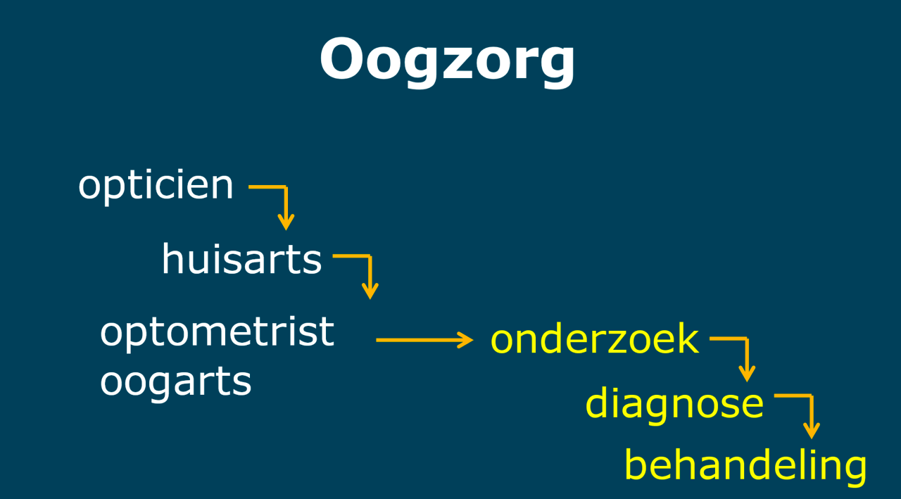
Ik zie slechter, wat nu?
Notes:
De eerste stap is meestal naar een opticien. Die levert dan een bril of contactlenzen òf adviseert bij twijfel een bezoek aan de huisarts. Die kan verwijzen naar een optometrist of een oogarts.
Optometrist/Opticiën:
Geleidelijk minderzien
Oogdruk meten
Huisarts:
Acute klachten/ acuut minder zien
Pijnlijk rood oog
Wanneer de opticien, optometrist of huisarts de klacht niet kunnen behandelen, dan verwijzing naar oogarts

Slide 45
Aandachtspunten voor de omgang
Zeg wie je bent en laat merken tegen wie je praat.
Zeg wat je gaat doen (bijv. niet plotsklaps een koud washandje in iemands gezicht duwen).
Bied hulp aan, maar dring het niet op.
Let op obstakels, maar verplaats spullen alleen in overleg en zeg het als die verwijderd zijn.
Deur open of dicht laten in overleg.
Voor met name hulpverleners: Raadpleeg het patiëntendossier, ga naar de cliënt toe en loop mee naar de spreekkamer.
Omgaan met een visuele beperking (senioren en zorgverleners)

Slide 46
Einde

